Slide 1
ТЕМАТИЧНИЙ ДЕНЬ
«ЛИСТОПАД»

Slide 2
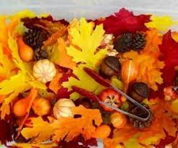
РАНКОВА ЗУСТРІЧ «КАРНАВАЛ ОСІННІХ БАРВ».
На коврику багато багато лежить листя. Звідкіля вони? Про що може розповісти осінній листочок? Якому дереву належить листя?
Розповідь казки В.Сухомлинського «Осінні сни клена».
Що ми можемо знайти поміж опалого листя? (діти занурюють руки і дістають предмети: жолуді, камінчики, грибок, каштан…).

Slide 3
Практична діяльність
Вправа «Асоціативний кущ».
Що ви відчуваєте, коли чуєте слоао «листопад»
Робота в парах: «Кольорові сни дерев»; «Мрії осіннього листочка».
Робота в малих групах «листопад» : завдання: із букв слова «листопад» скласти якомога більше нових слів.

Slide 4

Практична діяльність
Гра «Інтер*ю».
Психогімнастика, гра-емпатія.
Зустріч у саду Мудрості: народні прикмети, прислівя
Осінь збирає, а весна з'їдає.
Осінь каже: «Берися, бо як зима прийде, хоч і схочеш узяти, то не візьмеш».
Осінь на строкатому коні їздить.
Осінь сумна, а весело жити.
Осінь усьому рахунок веде.

Slide 6
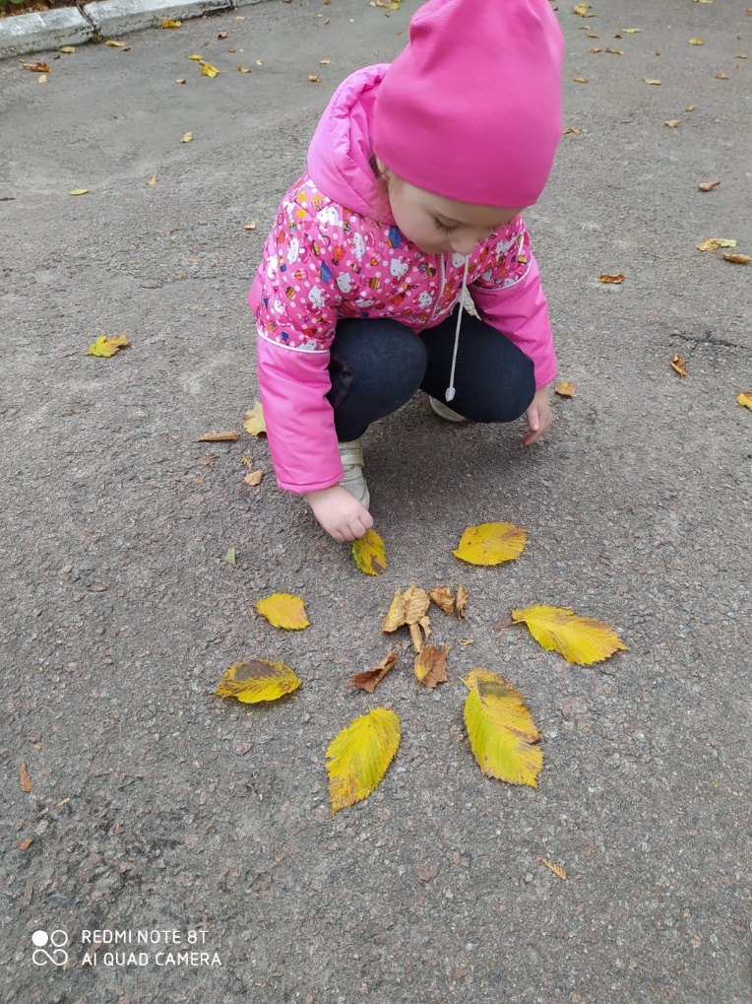
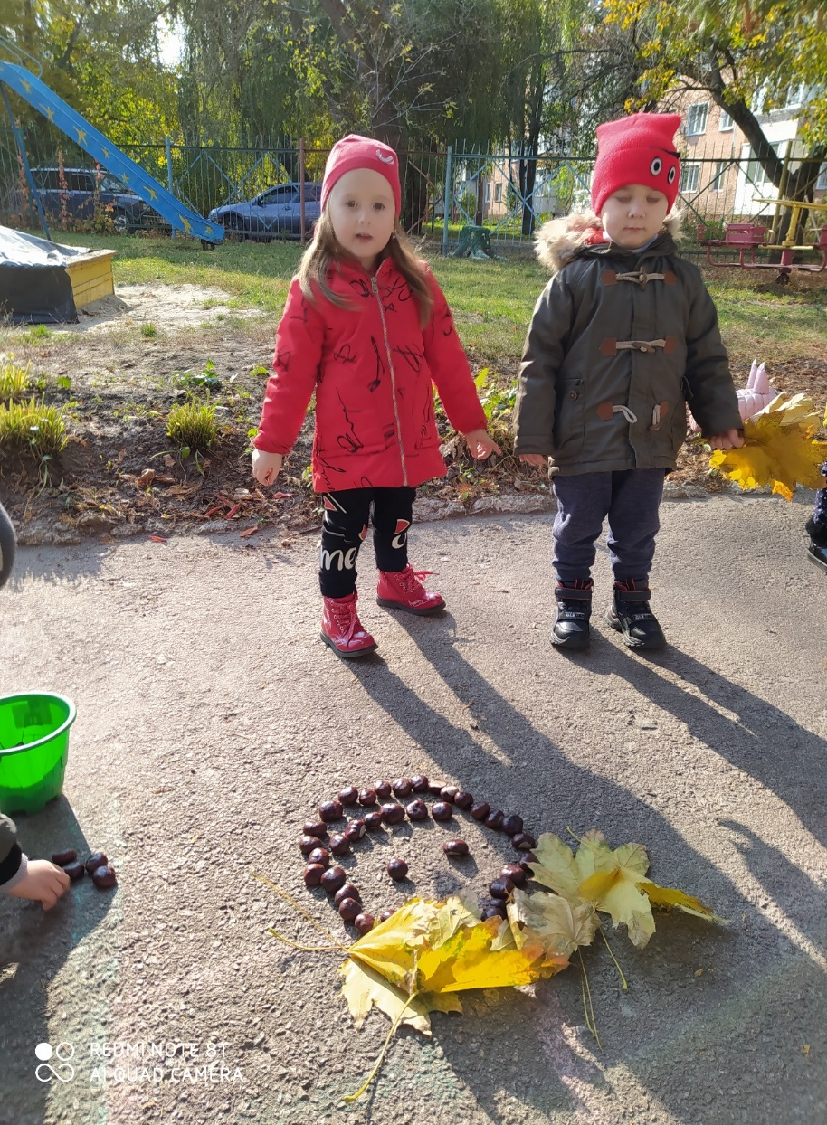
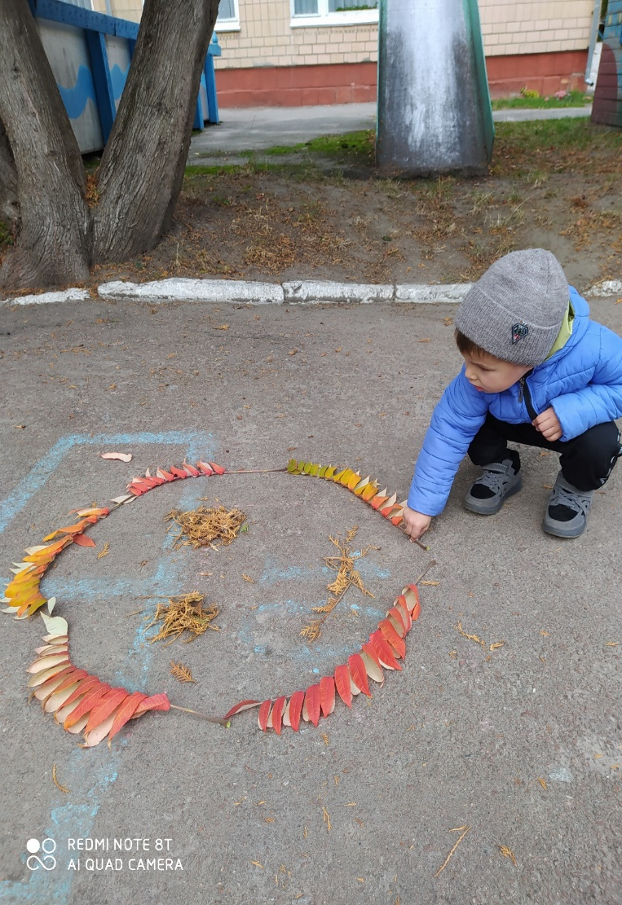
Пізнавально-інтегрована діяльність з елементами творчості за освітнім напрямом «Дитина в світі природи» на тему: «З Осінню гуляємо, цікавинки збираємо».

Slide 7
